Slide 1

SVETOZARE,
DOBRO NAM DOŠAO U TIM!

Slide 2


PROCES INTEGRACIJE
U KOMPANIJU
Upoznavanje sa kompanijom
Upoznavanje sa kolegama
Tvoja uloga
Obučavanje i kontinuirana podrška
Postavljanje ciljeva i definisanje radnih zadataka
Povratne informacija i usmjeravanje u toku tvog stručnog osposobljavanja
Testiranje

Slide 3

KO SMO MI?
Najbrže rastuća kompanija u industriji
Prva mikrokreditna organizacija u RS po broju filijala
Druga mikrokreditna organizacija u RS po broju zaposlenih

Slide 4


Uz sve ovo, dio smo jake finansijske grupacije!

Slide 5


AKO SE PREDSTAVLJAMO U BROJEVIMA...
Agentska mreža Pošta RS sa 67 prodajnih mjesta
Prodajna mreža od 61 filijala
Kontakt centar sa 40+ operatera
20+ hiljada aktivnih klijenata
199 hiljada isplaćenih kredita
Dva brenda
- Flex Credit
- Uzmi novac

Slide 6

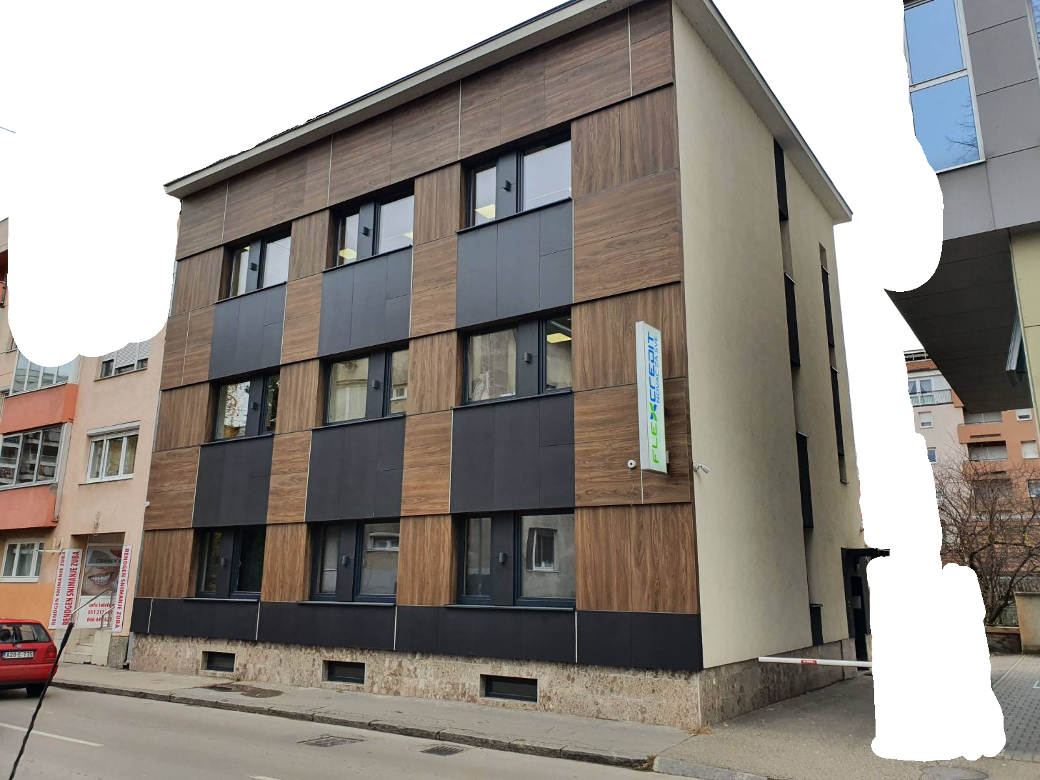
... A NAŠE SJEDIŠTE?
Za godinu dana smo ga prerasli , te su se Kontakt centar i Kreditni odjel preselili u nove, prostrane kancelarije.

Slide 7
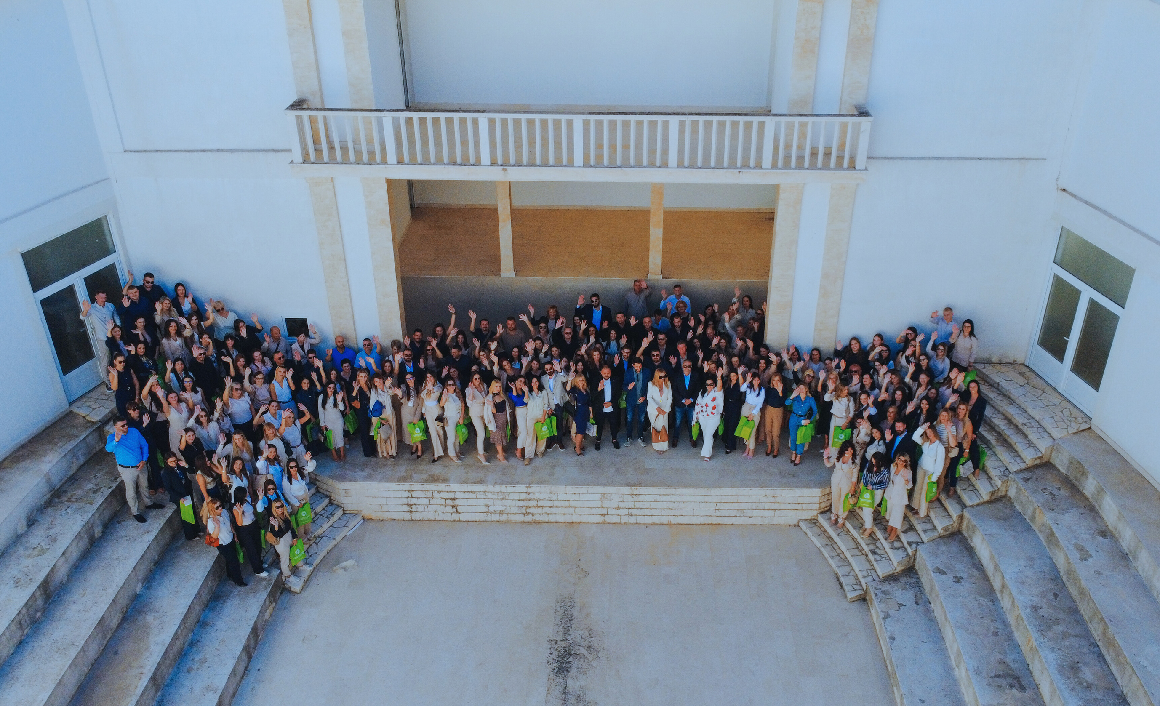

IPAK...NAŠI LJUDI SU NAŠ BREND!
Trenutni broj zaposlenih: 230

Slide 8

NAŠA FILOZOFIJA, CILJ, MISIJA, VRIJEDNOSTI
Cijenimo svaki minut vremena naših klijenata, stoga im obezbjeđujemo potrebna sredstva za kratko vrijeme, bez komplikovanih procedura.
Nudeći inovativne finansijske usluge, cilj nam je obezbijediti finansijsku stabilnost svakom klijentu.
Vjerujemo da svako zaslužuje da dobije novac koji mu je potreban, stoga obezbjeđujemo dostupnost različitih proizvoda prilagođenih socijalnom statusu kljenta.
Vrijednosti koje njegujemo:
Potpuna posvećenost klijentima
Fleksibilnost i individualan pristup
Međusobno povjerenje
Transparentnost u radu

Slide 9
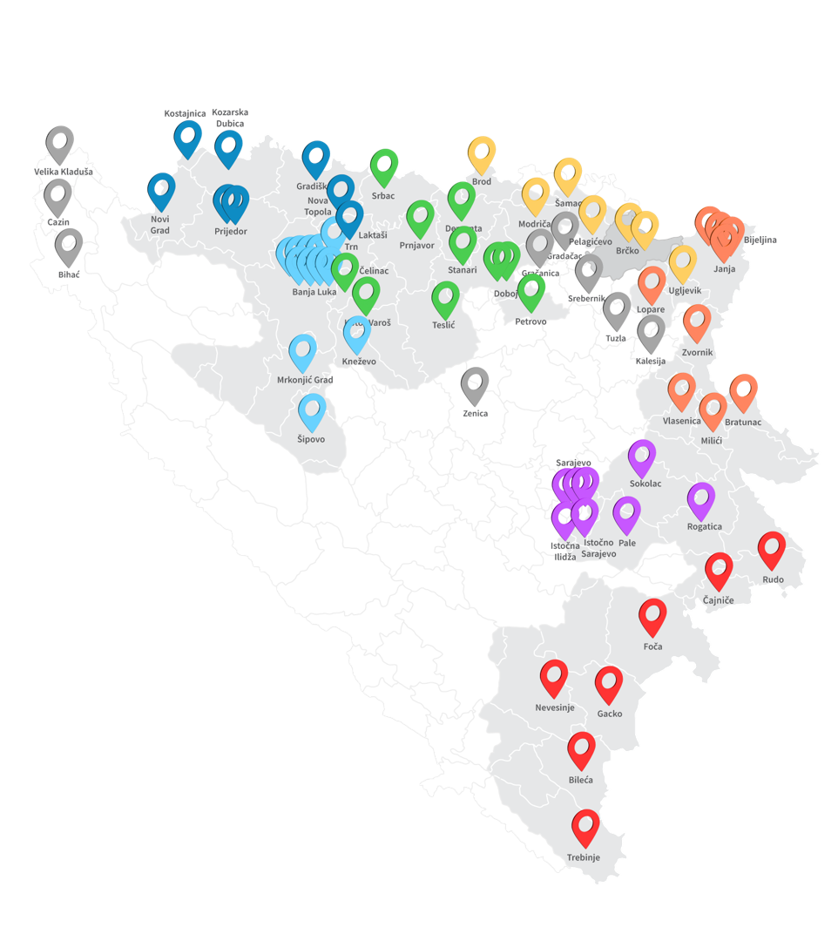







Prodajna mreža
2026. godine
Area Banja Luka
Area Prijedor
Area Doboj
Area Brčko
Area Bijeljina
Area Sarajevo
Area Trebinje

Slide 10


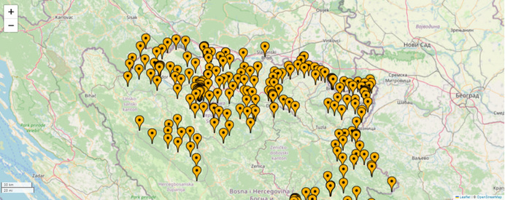





CILJEVI ZA 2026. GODINU
Geografsko širenje
Razvoj prodajnih kanala
Razvoj proizvoda i brendova
Jaka marketinška podrška prodaji
Optimizacija i unapređenje procesa rada
Sveobuhvatno upravljanje učinkom

Slide 11
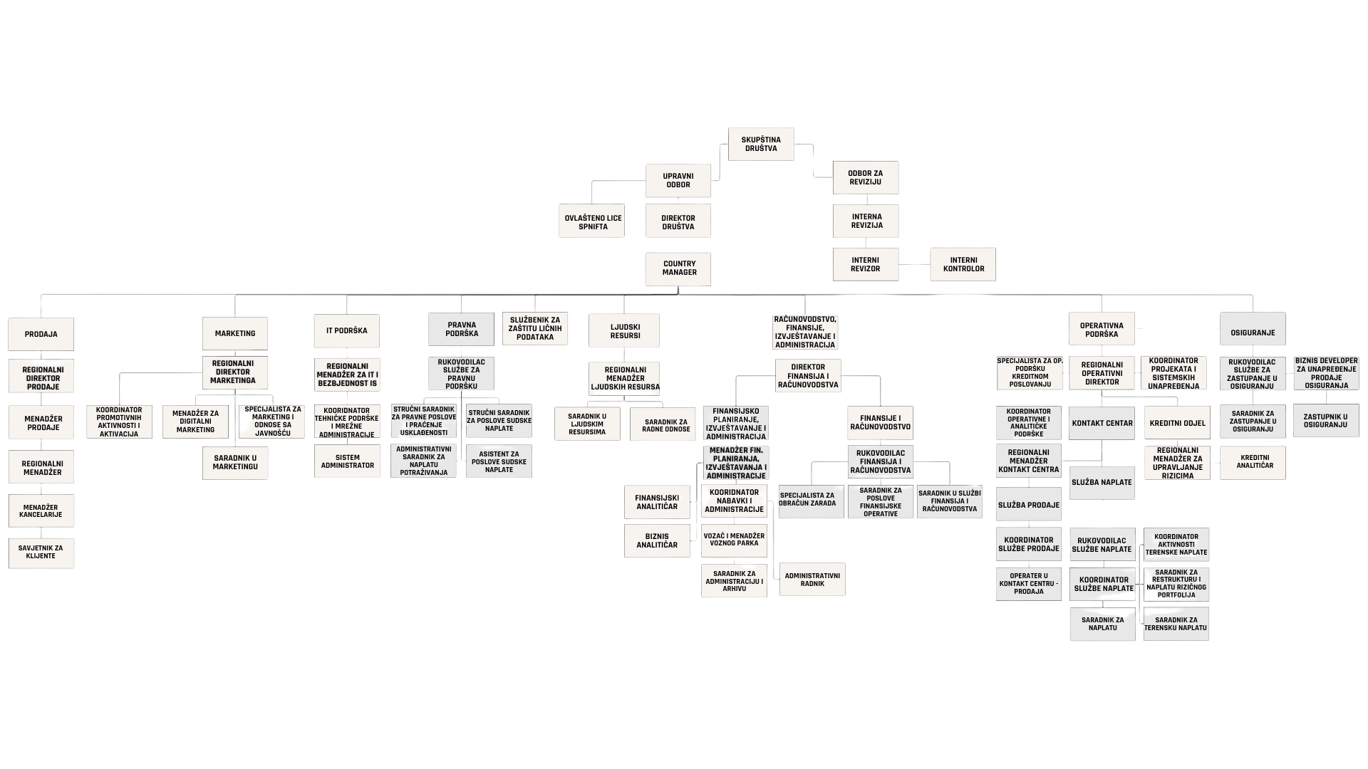
UPOZNAJ ORGANIZACIONU STRUKTURU

Slide 12
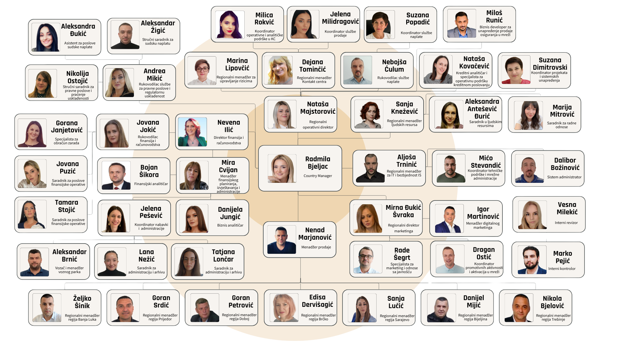
UPOZNAJ KOLEGE

Slide 13

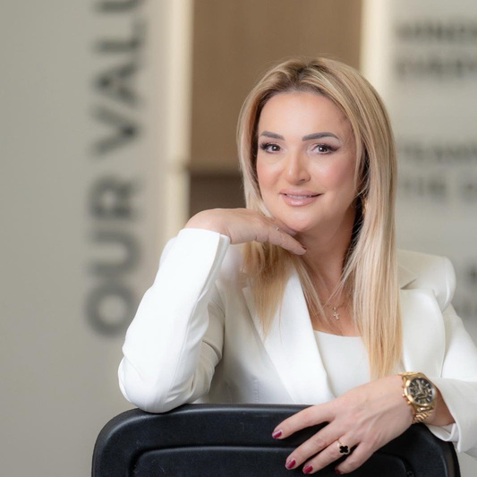

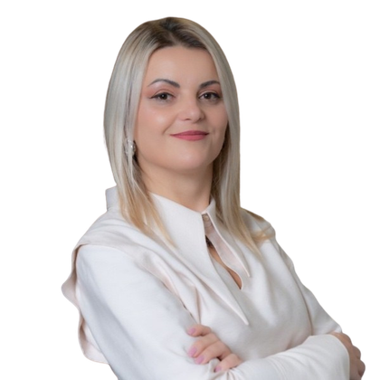



MENADŽMENT FLEX CREDITA
Radmila Bjeljac,
Country Manager
BiH i CG
Nenad Marjanović,
Menadžer prodaje
Nataša Majstorović,
Regionalni operativni direktor
Nevena Ilić,
Direktor finansija i računovodstva
Mirna Đukić Švraka,
Regionalni direktor marketinga
Sa preko 20 godina u finansijskom sektoru, sticala je iskustvo na ključnim rukovodećim pozicijama. Njen stručni fokus obuhvata liderstvo u svim aspektima, uključujući izgradnju i vođenje timova, kao i razvoj istih. Posjeduje izraženu odlučnost, sistematičan pristup i vještine rješavanja problema. Njena reputacija sinonim je za integritet, stabilnost i snagu u poslovnom okruženju.
Više od 17 godina radnog iskustva u finansijskom sektoru. Ističe se po svojoj stručnosti u konceptualizaciji rešenja i njihovoj efikasnoj implementaciji. Kreativna, analitična, ima inicijativu i odlučnost, čime se ističe kao stručnjak koji uspješno sprovodi kompleksne poslovne strategije. Ima radnu etiku poput mrava.
Posjeduje više od 12 godina profesionalnog iskustva u oblastima računovodstva, finansija i upravljanja poslovnim procesima. Svoj rad gradi na odgovornosti, pouzdanosti i stručnosti.
Kao predavač na kursu računovodstva i mentor mlađim kolegama, doprinosi razvoju tima kroz stručnu podršku, otvorenu saradnju i kontinuirano dijeljenje iskustva.
S više od 15 godina iskustva u finansijskom sektoru i bogatom karijerom u oblasti marketinga, prošla je kroz gotovo sve segmente marketinške profesije.
Njene vještine uključuju kreativnost, strateško planiranje, upravljanje budžetima i razvoj dugoročnih ideja. Ističe se željom za učenjem, praćenjem trendova i novim inicijativama, uz izražen osjećaj za stil i estetiku.
Bogato radno iskustvo u mikrokreditnom sektoru, na različitim pozicijama u toku 20-ogodišnjeg radnog staža. Posvećen, istrajan, otvorenog uma. Izuzetno talentovan za rad sa ljudima. Uz njegovo vođstvo, svaki izazov u radu je moguće uspješno savladati. U tome mu pomaže i njegov vedri duh, pozitivan stav i odličan smisao za humor.

Slide 14
TVOJI MENTORI
Tvoja mentorica je Aleksandra Antešević.
Aleksandra će ti biti glavna podrška pri upoznavanju s timom, procesima i svakodnevnim radom na poziciji saradnika za radne odnose.

Slide 15

TVOJA ULOGA
Svrha tvog radnog mjesta je da obezbijediš zakonito, pravedno i strateški usklađeno upravljanje radnim odnosima, pri čemu ćeš štititi interese kompanije, ali i prava zaposlenih.
To ćeš postići kroz kontinuiran, istrajan i posvećen rad te uspostavljanje odnosa povjerenja s kolegama.
Na tom putu dobićeš bezrezervnu podršku iskusnih kolega, a prvenstveno svoje mentorice Aleksandre Antešević i neposredne rukovoditeljice Sanje Knežević.

Slide 16





ŠTA TI PRUŽA FLEX CREDIT?
Profesionalni
razvoj
Prepoznat i
nagrađen trud
Bezrezervnu
podršku
kolega
Mogućnost
napredovanja
na više pozicije
Druženja
i proslave

Slide 17


PO ČEMU SMO JEDINSTVENI?
Jasna strategija.
Snažan i posvećen tim.
Kontinuiran razvoj.

Slide 18

RADUJEMO SE RADU S TOBOM,
SVETOZARE!

